Slide 1
«Okulum Temiz» Belgelendirme
Süreci
2020

Slide 2
İş Yeri Sağlık ve Güvenlik Birimi
Eğitim Kurumlarında Hijyen Şartlarının Geliştirilmesi ve Enfeksiyon Önleme Standardı
‘Okulum Temiz Belgesi’

Slide 3
İş Yeri Sağlık ve Güvenlik Birimi
Bakanlığımız ile Türk Standartları Enstitüsü (TSE) arasında, 27 Temmuz 2020 tarihinde imzalanan Eğitim Kurumlarında Hijyen Şartlarının Geliştirilmesi ve Enfeksiyonu Önleme İş Birliği Protokolü kapsamında, hijyen şartlarının geliştirilmesi, enfeksiyon önleme ve kontrol süreçlerinin tutarlı, geçerli, güvenilir, tarafsız bir anlayışla sürdürülmesi amacıyla "Okulum Temiz" belgelendirme programı yürürlüğe alınmıştır.

Slide 4
Resmi okullar Milli Eğitim Bakanlığına, Özel okullarımız ise TSE'ye başvuracaklardır.
Başvuru sonrasında, Bakanlığımız ve TSE işbirliğinde oluşturulan eğitim programları ile yetkilendirilen Tetkik Görevlileri tarafından bu okullar yerinde denetlenip kontrol ve belgelendirmesi yapılacaktır.

Slide 5
Okullarda hijyen ve sanitasyon kalitesinin geliştirilmesi ve ilgili tarafların ihtiyaç ve beklentilerinin karşılanması amacıyla Eğitim Kurumlarında Hijyen Şartlarının Geliştirilmesi, Enfeksiyon Önleme ve Kontrol Kılavuzu belgelendirmeye esas doküman olarak kullanılacaktır. Kılavuz link http://merkezisgb.meb.gov.tr/www/egitim-kurumlarinda-hijyen-sartlarinin-gelistirilmesi-ve-enfeksiyon-onleme-kontrol-kilavuzu/icerik/244

Slide 6
Eylem planında,
Dezenfektanların nerede bulunacağı,
Okula girişte hangi kontrollerin yapılacağı,
Sınıflarda sıra dizilimi ve yerleşim planı detayları, havalandırmanın nasıl sağlanacağı,
Şüpheli bir durumla karşılaşıldığında uygun alanın belirlenerek ilgili kişilerini izole edilmesi vb. gibi bilgilerin tespit edilmesi gerekmektedir.

Slide 7
Okul servisleri de dahil olmak üzere derslikler, oyun alanları, laboratuvarlar, öğretmen odaları ve yemekhaneler gibi tüm ortak kullanılan alanlarda temizlik koşullarının sağlanıp planlı bir biçimde sürdürülür olması gerekmektedir.
Ayrıca her okulumuzun kendi risk analizlerini de yapması gerekmektedir. Uygulama aşamasına geçen okullar, öz değerlendirmelerini tamamladıktan sonra sistem üzerinden başvuruda bulunabileceklerdir.

Slide 8
DERSLİK VE İDARİ ODALARIN KULLANIM TALİMATLARI
Derslikler ve idare odalarda temizlik dezenfektasyon plan programına uygun olarak temizlenmesi ve dezenfekte edilmesi sağlanmalıdır havalandırma sistemleri dışarıdan taze hava alacak şekilde ayarlanmalıdır.
Havalandırma sistemi filtrelerinin periyodik kontrolü yapılmalıdır hep temiz hava debisi artırılmalıdır.
Dersliklerdeki ve idari odalardaki panolara ekran ve ortak olanları hijyen ve sanitasyon bilincinin ve farkındalığını arttırmaya yönelik afişler posterler asılmalıdır.
Ortak alan ekipman ve dolaplar mümkün olduğunca düzenli olarak yazı efekti edilmelidir.
Dersliklerde ve idari odalarda yer alan ortak temas yüzeyleri bilgisayarlar dolaplar makineler aletler ve benzeri için kullanım şartları kullanım sıklığı kullanıcı sayısı ve benzeri kriterlerine göre hijyen ve sanitasyon programları oluşturulmalı ve uygulanmalıdır.
Kullanılan makinelerin yüzeyi temizlikleri var ise üretici firmanın belirlediği kriterler de dikkate alınarak uygulanmalıdır.
Elle temas etmeden açılabilir kapanabilir pedallı atık kutuları bulundurulmalıdır.

Slide 9
Taahhütname,Eğitim Formu,Konrol Formu,Bilgilendirme Formu
EĞİTİM KURUMLARINDA HİJYEN ŞARTLARININ GELİŞTİRİLMESİ VE ENFEKSİYON ÖNLEME KONTROL EĞİTİMİ FORMU
EĞİTİM KURUMLARINDA HİJYEN ŞARTLARININ GELİŞTİRİLMESİ VE ENFEKSİYON ÖNLEME KONTROL EĞİTİMİ FORMU
VELİ BİLGİLENDİRME VE TAAHHÜTNAME FORMU
KİŞİSEL KORUYUCU DONANIM (KKD) ZİMMET FORMU
ZİYARETÇİ VE TEDARİKÇİ TAAHHÜTNAME FORMU
SALGINA BAĞLI POZİTİF TEŞHİS KONAN ÖĞRETMEN/ÖĞRENCİ DEVAMSIZLIK FORMU
GÜVENLİK GÖREVLİSİ TAAHHÜTNAME FORMU

Slide 10
Kılavuz şartlarına uygun olduğu değerlendirilen okullara Okulum Temiz Belgesi düzenlenecektir.

Slide 11
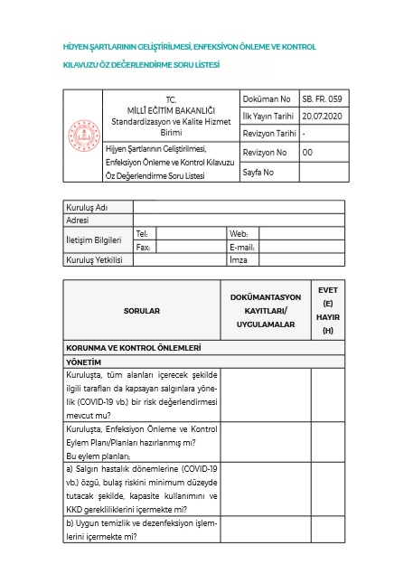
Okullar;
Belgelendirme başvurusu öncesinde kılavuz şartlarına uygunluğunu Öz Değerlendirme Soru Listesi" ile gözden geçireceklerdir.

Slide 12
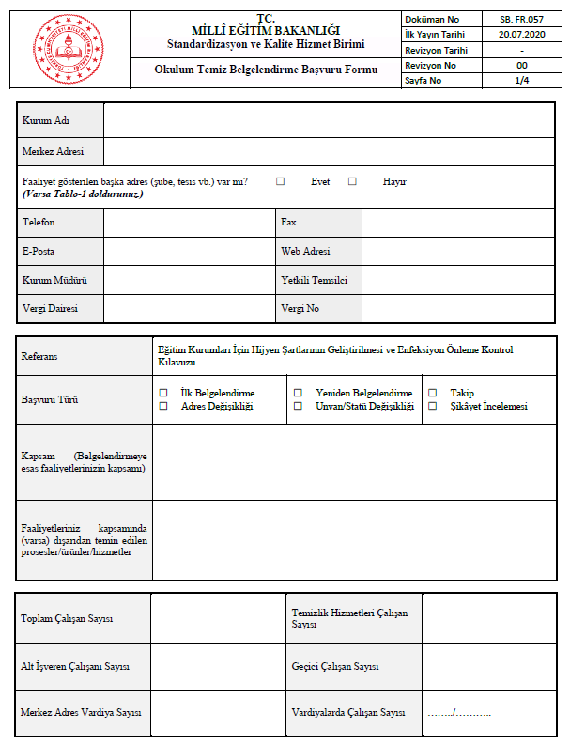
Belgelendirme başvuruları 4 Ağustos 2020 tarihinden itibaren, Okulum Temiz Belgelendirme Başvuru Formu içeriğine uygun olarak http://merkezisgb.meb.gov.tr/belgelendirme adresinde Yönetim Sistemi Belgelendirme Portalı üzerinden alınacaktır.

Slide 13
Yönetim Sistemi Belgelendirme Portalı

Slide 14
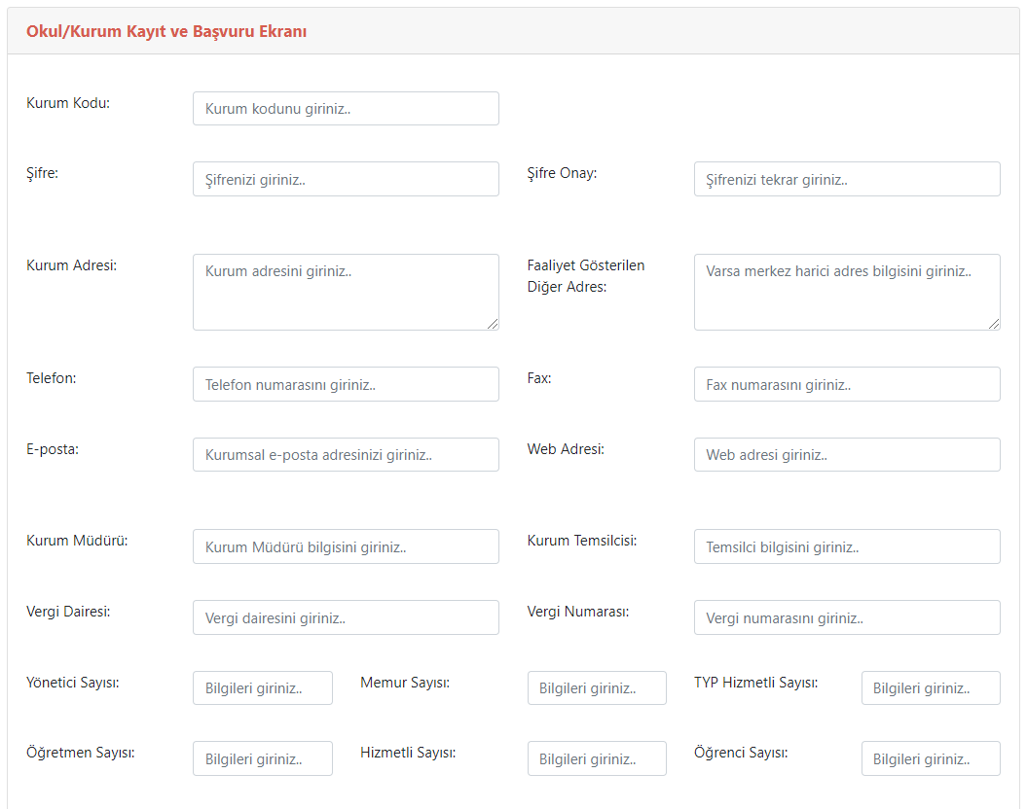
İş Yeri Sağlık ve Güvenlik Birimi

Slide 15
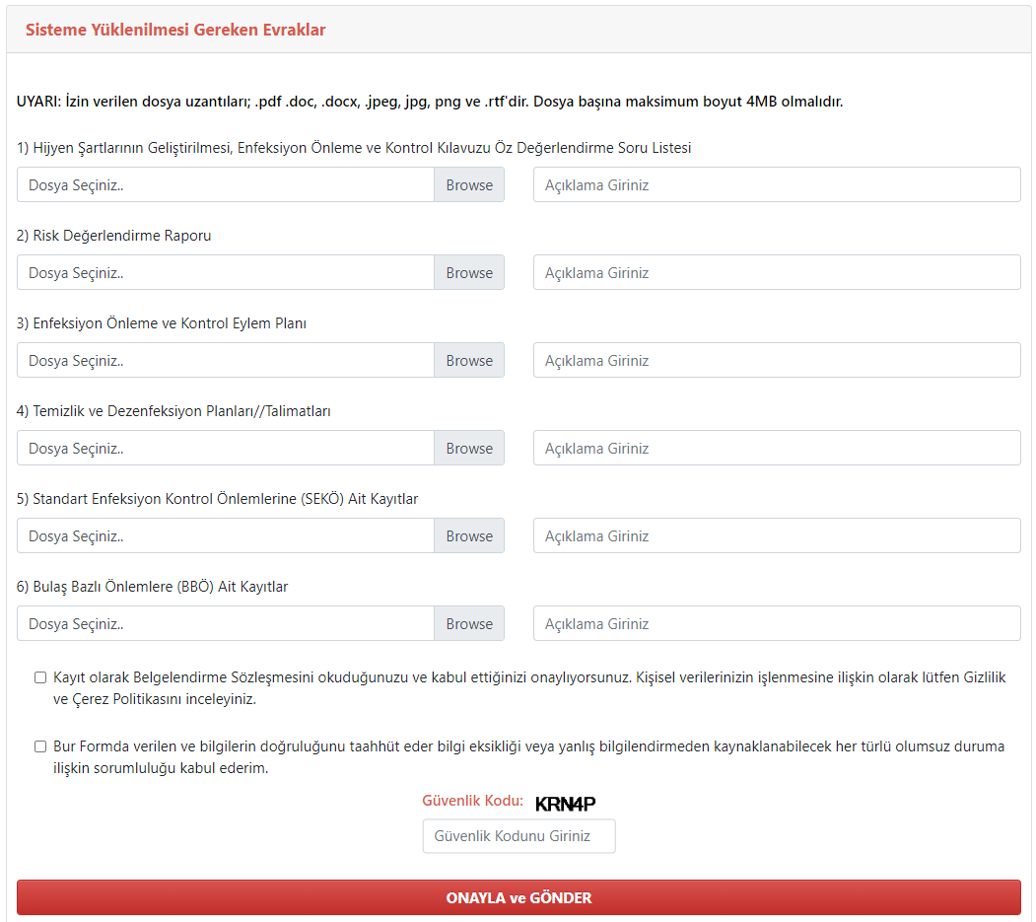

Slide 16
OKULUM TEMİZ BİLGİ İLETİŞİM MERKEZİ GÖREVLİ BİLGİLERİ
Sıra | İl | Adı ve Soyadı | Görevi | Cep Telefonu | İş Telefonu | E-Posta Adresi
1 | İZMİR | METİN ALTINIŞIK | ŞEF | 5306908490 | 2322803826 | metinaltinisik72@gmail.com
2 | İZMİR | NİLÜFER YILMAZ | ŞEF | 5317910983 | 2322803824 | nilüferefe@hotmail.com
3 | İZMİR | BETÜL GÜNGÖR | TEKNİSYEN | 5071376835 | 2322803825 | betul35gungor@gmail.com

Slide 17
İş Yeri Sağlık ve Güvenlik Birimi
Okullardaki Temel Faaliyetler;
TUTANAKLAR
KKD TESLİM ZİMMET TUTANAĞI
VAKA BİLDİRİM TUTANAĞI

Slide 18
İş Yeri Sağlık ve Güvenlik Birimi
Okullardaki Temel Faaliyetler;
AFİŞ VE DİĞER GÖRSELLER
EL YIKAMA BRÖŞÜRÜ
PANDEMİ BİLGİLENDİRME UYARI AFİŞLERİ
SOSYAL MESAFE UYARI GÖRSELLERİ,
SOSYAL MESAFE İŞARETLERİ
KKD KULLANIM UYARI LEVHALARI
ANTİSEPTİK KULLANIM AFİŞ/ BROŞÜRÜ
ACİL DURUM İLETİŞİM AFİŞİ/ BROŞÜRÜ

Slide 19
İş Yeri Sağlık ve Güvenlik Birimi
Teşekkürler…

